Slide 1
TABAQUISMO EN POBLACIONES VULNERABLES EN PANAMÁ
Hedley Knewjen Quintana MD MSc PhD
ICGES/DIETS

Slide 3
TEMARIO
Epidemiología en los jóvenes panameños, utilizando datos de encuestas mundiales de tabaco:
EMTA o GATS
EMTJ o GYTS
La “temperatura del color” en el contexto del control de los productos de tabaco
El pH y los aditivos en el contexto del control de los productos de tabaco
Tres “pilares” del proyecto de ley 136

Slide 4
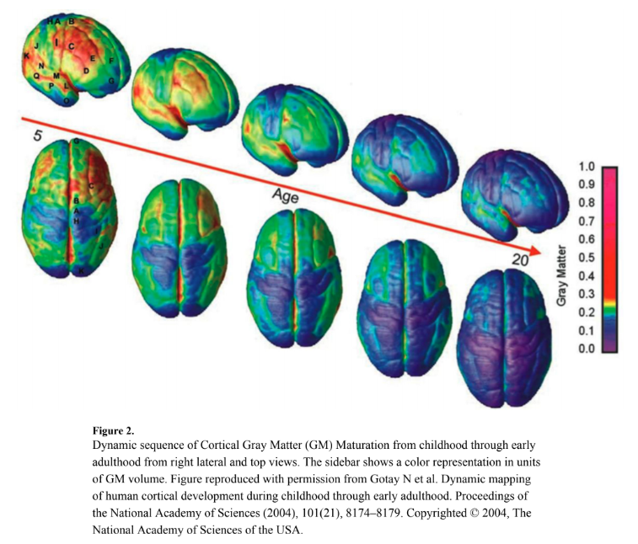
Aumento de materia blanca en el adolescente
Al incrementarse la edad hay un aumento paulatino de materia blanca:
Aumento de las CONEXIONES neuronales debido a la plasticidad neuronal:
Proceso enseñanza-aprendizaje
ALTA susceptibilidad a adicciones.

Slide 5
ENCUESTAS MUNDIALES DE TABACO EN PANAMÁ
GATS (2013)
GYTS: 2002, 2008, 2012 y 2017
A futuro (uso de preguntas de la GATS)
ENSPA (2019):
Se valorará el tabaquismo en adultos y en niños de 8 años o más
RENENT

Slide 6
GATS (2013)
Metodología
Metodología internacional estandarizada, la cual permite hacer comparaciones entre países.
Encuesta compleja.
Tiene representatividad de región de salud con excepción de las regiones de salud de Panamá Metro y San Miguelito donde tiene representatividad a nivel corregimiento.
También tiene representatividad en las áreas urbana, rural e indígena.

Slide 7
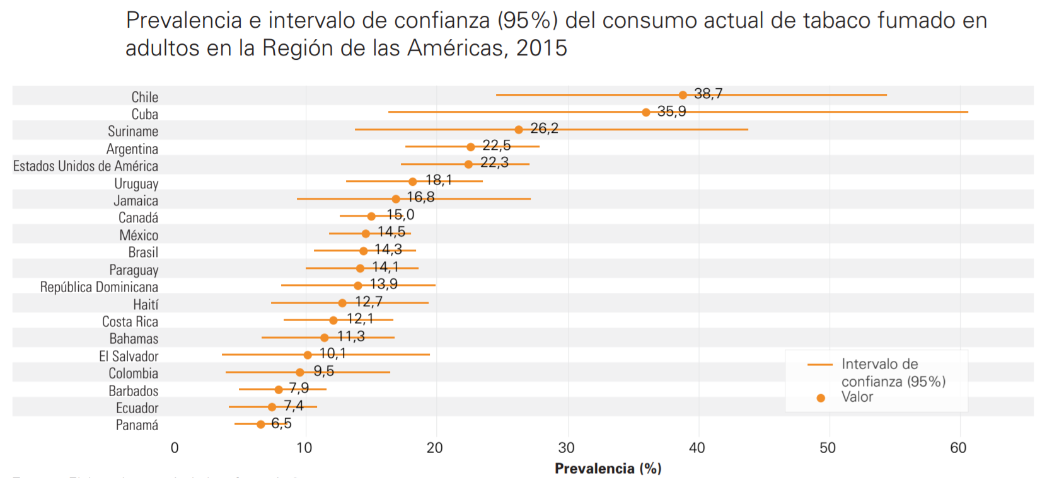
GATS (2013)
El tabaquismo actual más bajo del Continente Americano (6.4%) en el 2013

Slide 8
Conocimientos, actitudes y percepciones (CAP) de los peligros asociados al uso de tabaco en menores de 30 años GATS (2013)
En menores de 30 años, se valoró los conocimientos, actitudes y percepciones (CAP) de los peligros asociados al uso de tabaco.
La prevalencia de tabaquismo actual en ese grupo etáreo era de 5.8% (8.3% en varones y 3.2% en mujeres).
Se creó un índice mediante la técnica de análisis factorial por componentes principales utilizando una matriz de correlaciones tetracóricas de las variables asociadas a los conocimientos, actitudes y percepciones (CAP) y la publicidad, promoción y patrocinio de productos de tabaco (PPPPT).

Slide 9
Conocimientos, actitudes y percepciones de los peligros asociados al uso de tabaco en menores de 30 años GATS (2013)
Variables con las cargas más altas en el primer componente del índice:
CAP que el cigarrillo está asociado a …
… a cáncer de vejiga (48.4%)
…cáncer de mama (60.8%)
… cáncer de estómago (65.8%)
… la caída del cabello (51.4%)
… osteoporosis (61.3%)
Variables con las cargas más altas en el segundo componente del índice:
CAP que el cigarrillo está asociado a …
…bronquitis crónica (89.3%)
… infartos en el corazón (83.7%)
… cáncer de pulmón (96.7%)
… enfisema (82.5%)
… enfermedad cerebro vascular (74.3%)
La PPPPT tuvo como único representante la observación de publicidad de productos de tabaco en pósteres, con cargas bajísimas en sendos factores y una prevalencia de 10.3%.

Slide 10
Conocimientos, actitudes y percepciones de los peligros asociados al uso de tabaco en menores de 30 años GATS (2013)
La mediana nacional del índice CAP era de 0.258.
Los fumadores actuales tenían una mediana del índice CAP de 0.166.
Los indígenas que habitan la Comarca Guna-Yala representaban la región de salud con el índice CAP más bajo (0.066).
Los indígenas de la Comarca Ngäbe-Buglé representaban la región de salud con el índice CAP más alto (CAP 0.397).

Slide 11
GYTS (2002, 2008, 2012 Y 2017)
Metodología
Metodología internacional estandarizada, la cual permite hacer comparaciones entre países.
Encuesta compleja de dos etapas.
Representatividad de país.
Se valoran indicadores internacionales y nacionales en el contexto del control del tabaco.
Durante el año 2017, se realizó un censo de tabaco en la comarca Guna Yala.

Slide 12
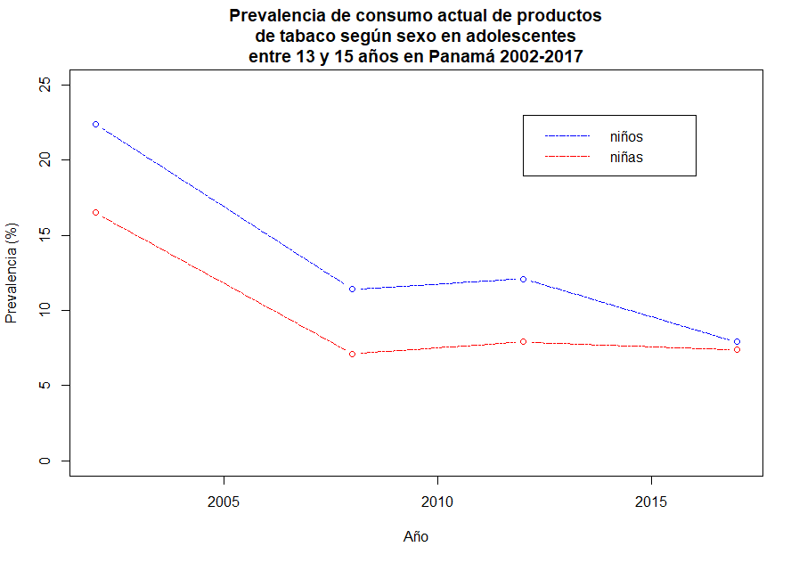
GYTS (2002-2017) TABAQUISMO ACTUAL
Hay una disminución significativa en la prevalencia de tabaquismo actual entre los años 2002 y 2008 (valor de p < 0.01) tanto en chicos como en chicas.
Después que se implementó en su totalidad el CMCT en el año 2008, se sigue observando una disminución del consumo en varones (valor de p: < 0.01), pero no en las chicas (valor de p: 0.85).

Slide 13
GYTS (Panamá-2017) Prevalencia del uso de narguile
Prevalencia de vida del uso de cigarrillos:
Total: 11.8% (10.0%-14.0%)
Chicos: 12.3% (10.4%-14.5%)
Chicas: 11.3% (8.6%-14.9%)
Prevalencia de vida de uso de narguile
Total: 12.2% (9.9%-14.9%)
Chicos: 11.6% (9.0%-15.0%)
Chicas: 12.5% (10.1%-15.5%)
Edad de inicio de cigarrillos antes de los 10 años:
Total: 13.8% (8.7%-21.3%)
Chicos: 9.7% (5.1%-17.7%)
Chicas: 18.7% (9.6%-33.0%)
Edad de inicio de narguile antes de los 10 años:
Total: 36.8% (23.4%-52.6%)
Chicos: 55.7% (33.9%-75.4%)
Chicas: 21.5% (11.2%-37.2%)

Slide 14
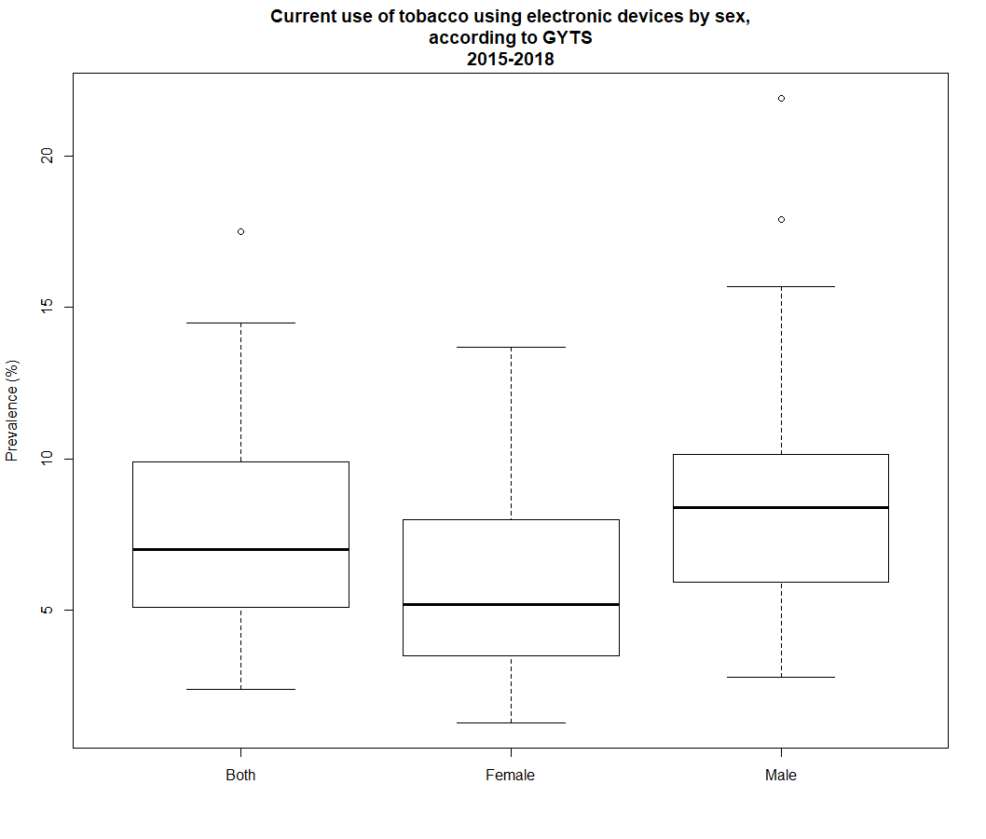
GYTS (Mundial 2015-2018) Prevalencia de tabaquismo actual del uso del cigarrillo electrónico
Panamá -2017
Total: 6.4% (5.1%-7.9%)
Chicos: 7.1% (5.5%-9.2%)
Chicas: 5.2% (3.9%-6.8%)

Slide 15
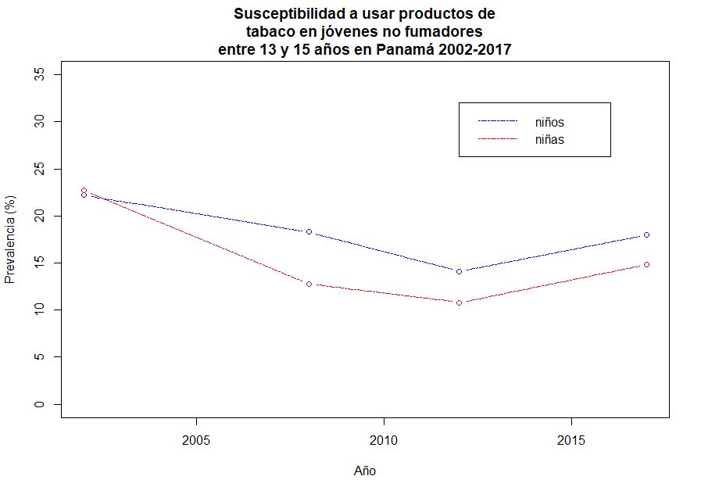
GYTS (2002-2017) SUSCEPTIBILIDAD A USO DE TABACO EN EL FUTURO (EN NO FUMADORES)
Los chicos durante ese periodo tienen una susceptibilidad más alta que las chicos (niños: 18.8%, chicos: 15.8%, valor de p < 0.01).
Hubo un descenso de la susceptibilidad entre los años 2002 y 2008 (valor p < 0.01)
Hubo un ascenso entre los años 2012 y 2017 no significativo en chicos (valor de p: 0.06), pero sí en chicas (valor de p: 0.02).

Slide 16
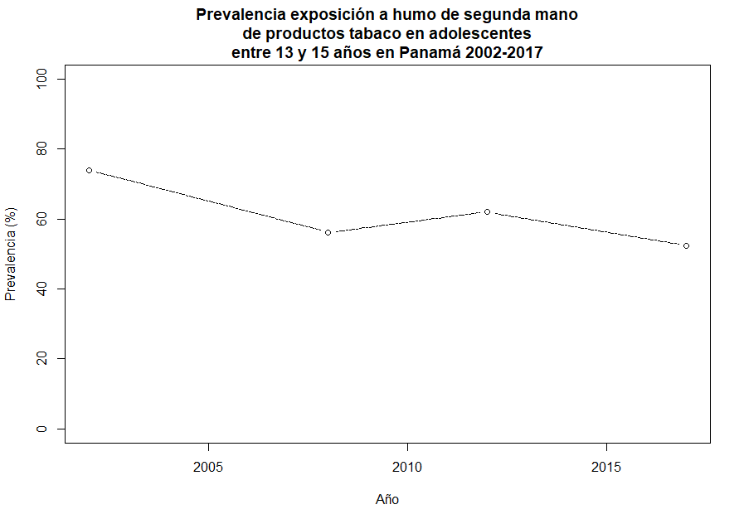
GYTS EXPOSICIÓN AL HUMO DE PRODUCTOS DE TABACO DE SEGUNDA MANO
Hay una disminución significativa en la exposición al humo de segunda mano (HSM) entre los años estudiados (valor de p < 0.01).
Sin embargo, aún el año 2017, persiste un 53% de jóvenes que refieren estar expuestos al HSM

Slide 17
La “temperatura del color” en el contexto del control del tabaco

Slide 18
LA “TEMPERATURA” DEL COLOR
¡El concepto de colores “fríos” vs “calientes” NO SE ASOCIA A LA FÍSICA de la LUZ!
La “temperatura del color” se asocia al estado de ánimo que induce el color en el observador humano, el cual fue descrito formalmente por artistas del siglo XVIII (Goethe):
Calientes: Inducen un estado de “alerta”, “fuerza”
Rojo, amarillo y el anaranjado.
Fríos: Inducen un estado de “tranquilidad” ,“paz” o “naturaleza”
Azul (agua y el cielo) y el verde (vegetación).
Negro: “Maldad”, “luto”, “elegancia”, “solemnidad”, “eternidad”, “utilidad” o “durabilidad”
Blanco: “Bondad”, “novedad”, “inocencia”, “paz” o “eternidad”
Gris: “Antigüedad” o “vejez”

Slide 19
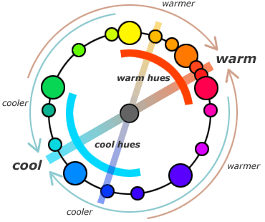
LA RUEDA DEL COLOR

Slide 20
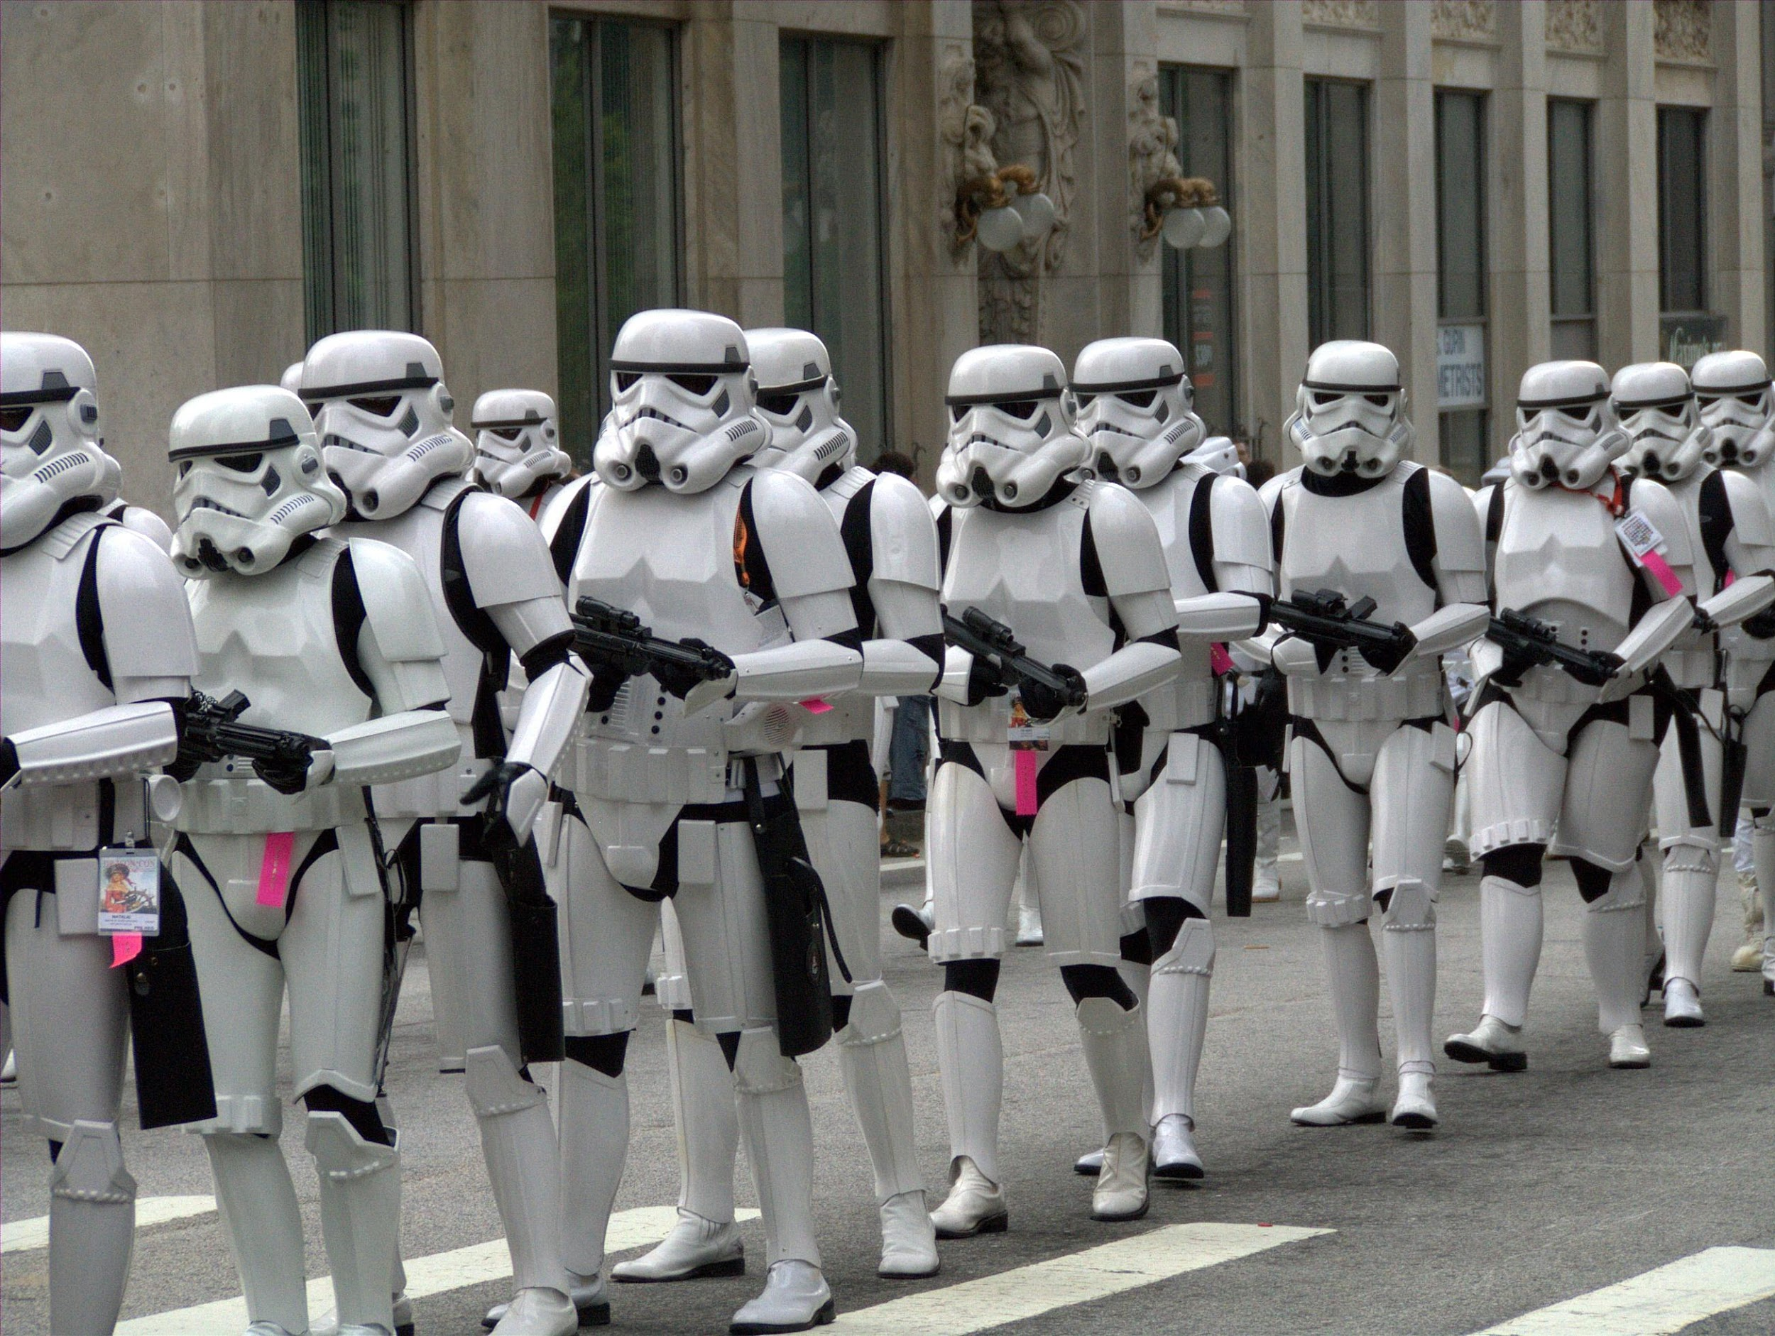
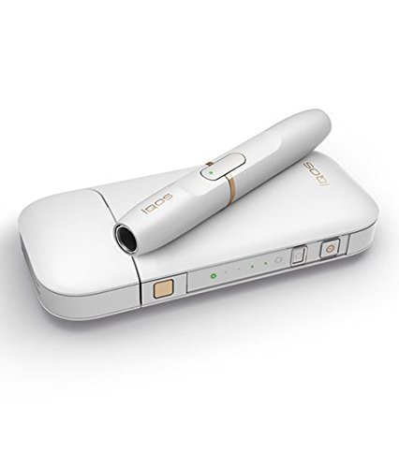
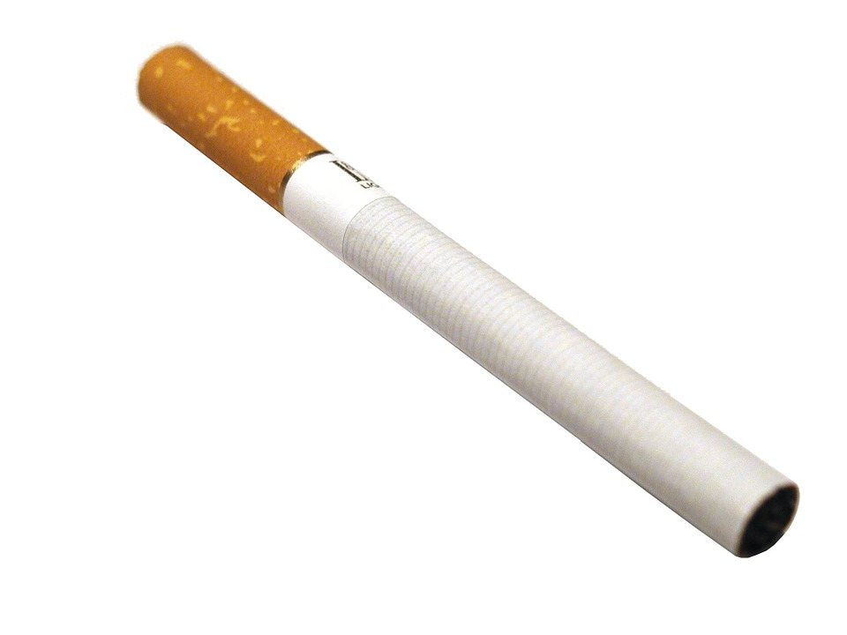
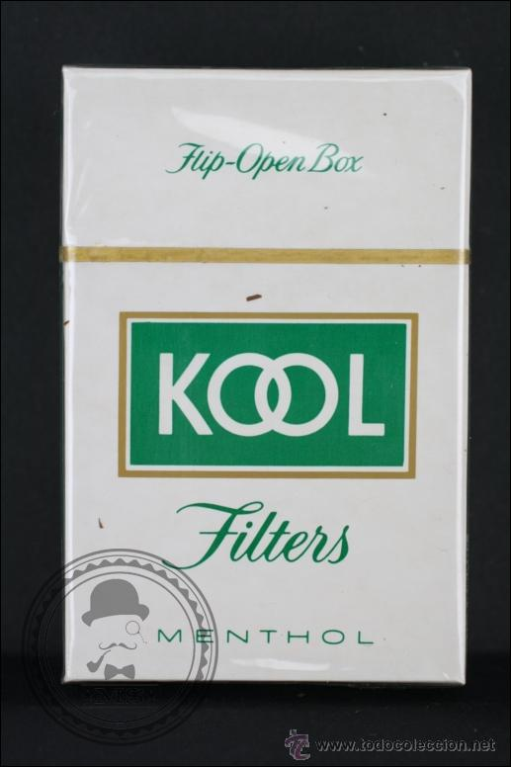
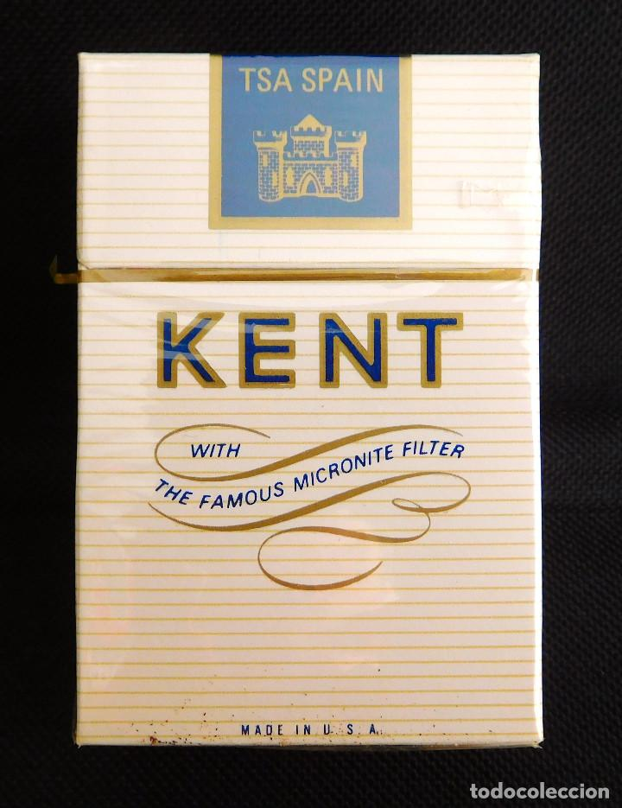
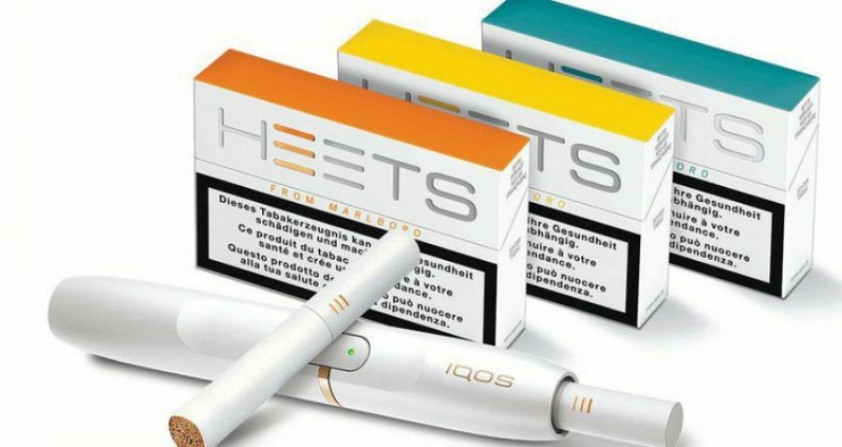
¿LA “INOCENCIA” DEL COLOR BLANCO?

Slide 21
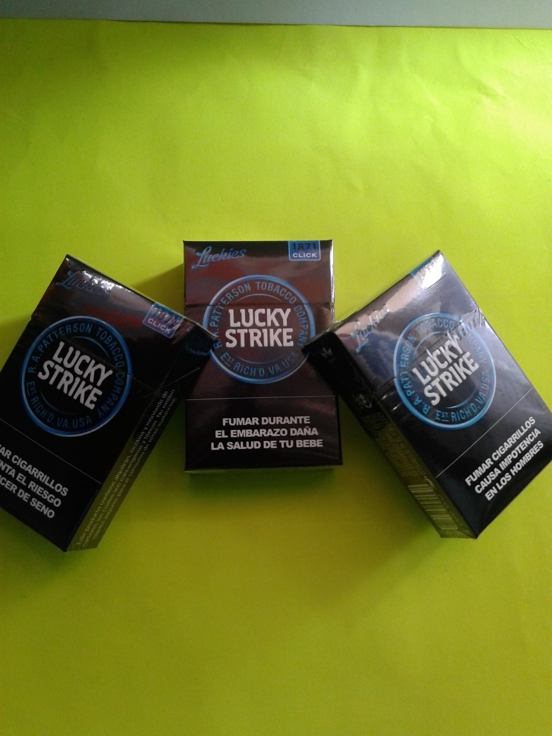
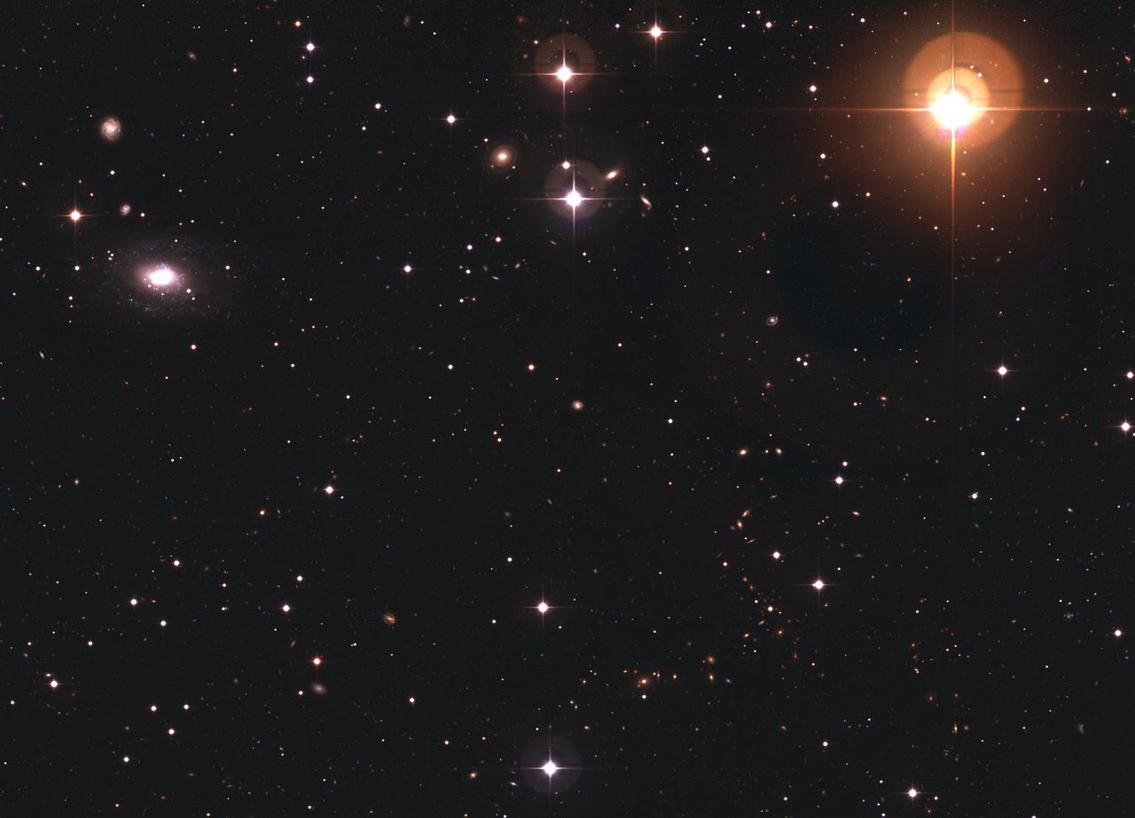
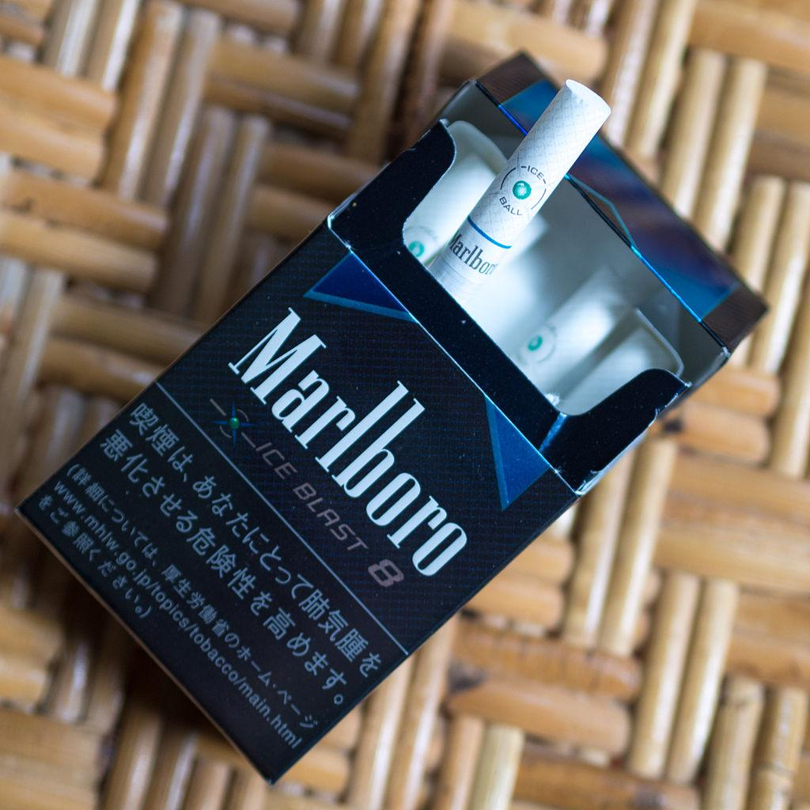
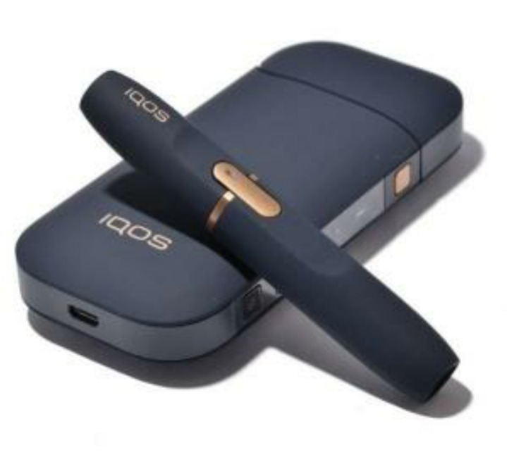
LA “ELEGANCIA” Y “SOLEMNIDAD” DEL NEGRO

Slide 22
“TEMPERATURA” DEL COLOR EN las cajetillas de PRODUCTOS DE TABACO
Colores Cálidos
Rojo
“Fuerte”
Amarillo (Dorado)
¿“Frescura”?
Negro:
Tendencia cálida (fuerza)
Colores Fríos
Verde:
Mentol
“Suavidad”
Frescura
Azul
Frescura
“Suavidad”
Plateado (gris con “sesgo brillante”):
Tendencia a la suavidad
Blanco, negro y gris
Blanco:
Cigarrillos
Dispositivos electrónicos
Esquinas redondeadas (sesgo de la “cara de bebé”)
Negro
Dispositivos electrónicos
Esquinas redondeadas (sesgo de la “cara de bebé”)
Gris:
Cajetilla plana: ¡Proyecto 136!
“Vejez” o “antiguo”

Slide 23
Colores fríos para denotar “frescura” en los nombres de los productos de tabaco
Hubo tres demandas de inconstitucionalidad contra el MINSA, por prohibir los términos engañosos “fríos” y de “frescura” en productos de tabaco
“Kool Click On”
“red”
“blue”
“menthol”
“freezin point”.
Todas esas demandas fueron negadas por la Corte Suprema de Justicia

Slide 24
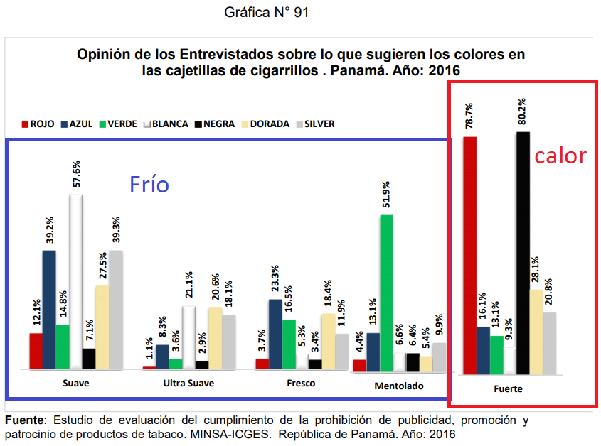

Slide 25
Los aditivos en el contexto del control del tabaco

Slide 26
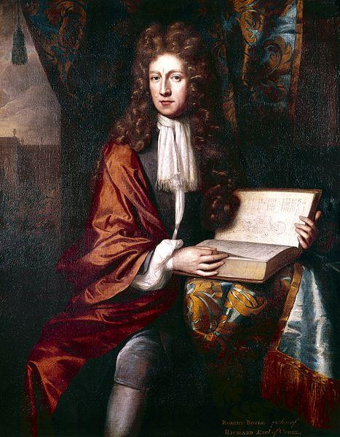
pH vs SABORIZANTES EN EL CONTEXTO DEL CONTROL DEL TABACO
Historia
Robert Boyle experimentaba con sustancias “ácidas” y “básicas”.
Las sustancias “ácidas”:
Sabor “ácidos”
Son cáusticos con pH muy bajos ya que cuerpo humano cuentas con buenos amortiguadores para tolerar ácidos (residuos de histidina)
Las sustancias “básicas” o “álcalis” (de pH elevado):
Sabor AMARGO
Cáusticos: No tenemos amortiguadores (buffers) para tolerar álcalis.
Los ácidos y las bases son antónimos
Son pocas las sustancias de uso interno tienen pH elevados.
Muy pocos medicamentos tienen pH elevados:
Casi ningún alimento tiene pH elevados
La gran mayoría de los productos de tabaco, incluidos los nuevos dispositivos electrónicos tienen pH elevados

Slide 27
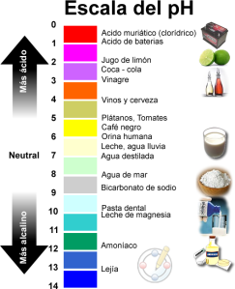
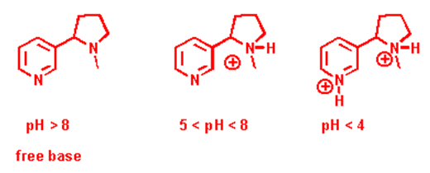
TABACO vs pH
La forma base libre de la nicotina penetra las barreras naturales.
El 50% de la nicotina tiene una forma base libre y el otro 50% tiene una forma monoprotonada a pH 8.0. Al aumentar pH, aumenta la proporción de la forma base libre.
Nicotina libre en condiciones fisiológicas en plasma (pH 7.35-7.45): 18%-22% es nicotina libre
En pacientes con enfermedades pulmonares crónicas donde baja el pH plasmático, y consecuentemente la proporción de forma base libre de nicotina es muchísimo menor

Slide 28
LOS SABORIZANTES Y EL CONTEXTO DE LOS PRODUCTOS DE TABACO
Las sustancias “básicas” o “álcalis” (de pH elevado):
Sabor AMARGO
Cáusticos: No tenemos amortiguadores (buffers) para tolerar álcalis.
¡Daño a la mucosa!
Es MENESTER –para la industria tabacalera- que para incrementar la cantidad absorbida de nicotina haya un pH lo más elevado y la presencia de un saborizante para:
CONTRARRESTAR el sabor amargo
Que el daño a la mucosa causado por dicha solución álcali pase inadvertido.
El mentol es el más usado y se asocia al empaquetado con “colores fríos” (por su sensación refrescante) y funge como analgésico

Slide 29
Los aditivos y las elevadas temperaturas
El concepto de seguridad de los aditivos en el contexto de los productos de tabaco es muy distinto a lo que ocurre en éstos en el contexto de los alimentos. Los aditivos al quemarse o exponerse a temperaturas elevadas, cambian su composición química: un compuesto inocuo puede convertirse en uno muy peligroso al estar a temperaturas muy elevadas.
Grupo de Trabajo de los Aditivos en productos de tabaco. Sao Paulo, 2014

Slide 30
¿Tan malo es el mentol?
Favorece la iniciación
Esto es particularmente cierto en fumadores jóvenes
Favorece otras adicciones
Favorece la dependencia
Entorpece la cesación

Slide 31
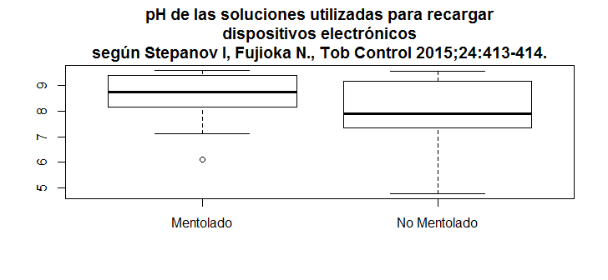
pH, EL MENTOL Y DISPOSITIVOS ELECTRÓNICOS

Slide 32
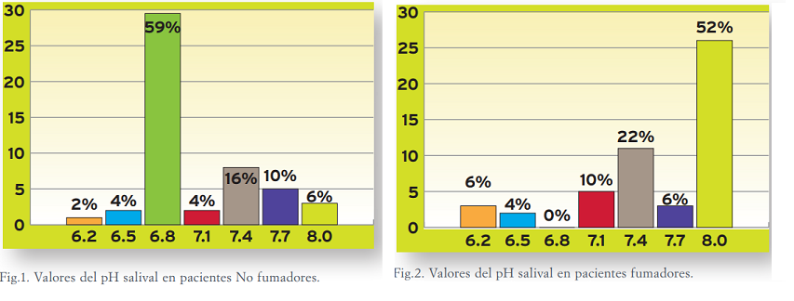
pH EN EL CONTEXTO DE LA ENFERMEDAD PERIODONTAL
Escobar Osorio E, Orozco Orozco NI, Ortiz Cruz. Evaluación del pH salival en fumadores y no fumadores con problemas periodontales. Odontología Actual. 2012, 9(113):12-16

Slide 33
Proyecto de ley 136
Aprobado en 1er debate el 30/octubre/2018.
Tres pilares del proyecto:
Cajetilla genérica en los paquetes de productos de tabaco (Letra Arial color gris #5B5B5B).
Prohibición de aditivos a los productos de tabaco.
Ampliación de las áreas libres de humo de tabaco.

Slide 34
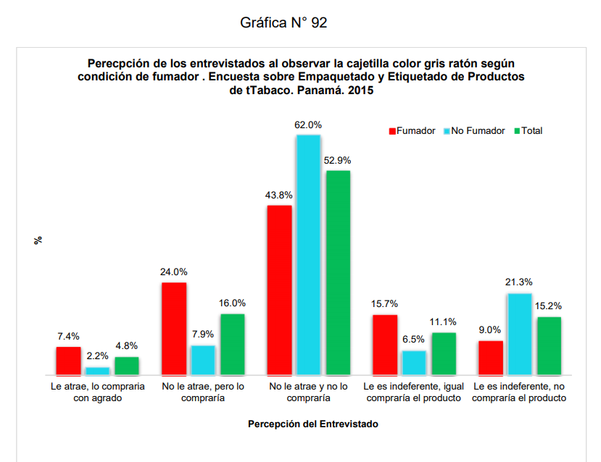
Cajetilla genérica gris
Un 83% de los fumadores NO comprarían cigarrillos con un empaquetado de color gris #5B5B5B (página # 138)

Slide 35
GRACIAS
ICGES/DIETS:
Mgtr. Beatriz Gómez
Mgtr. Víctor Hugo Herrera
Mgtr. Cecilio Niño
MINSA:
Reina Roa
Dra. Fulvia Bajura

